Slide 1
Унапређивање наставе употребом информационо комуникационих технологија
Национална eTwinning конференција
6.09.2018.
Београд

Slide 2
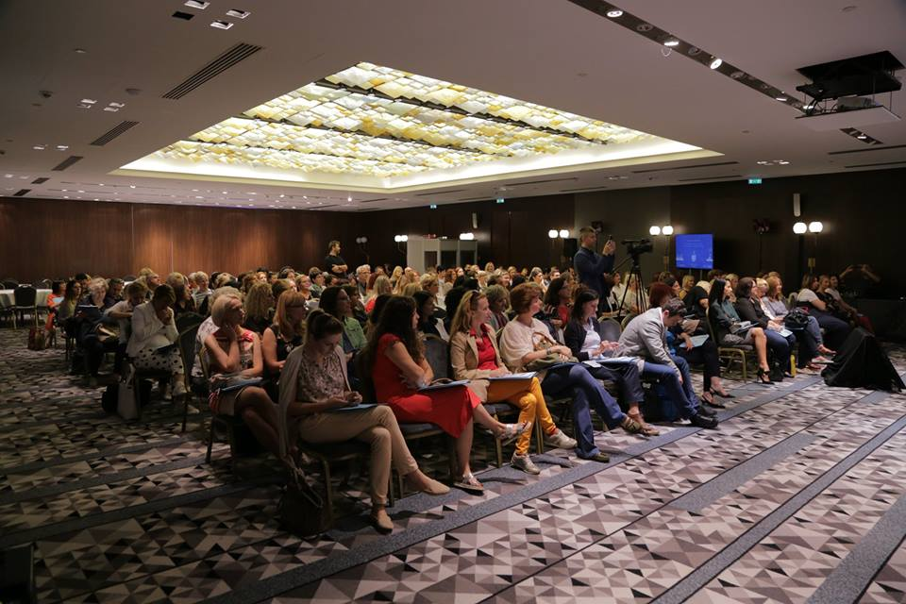
Фондација Темпус је 6. септембра 2018. године у Београду у хотелу Метропол организовала националну eTwinning конференцију под називом Унапређивање наставе употребом информационо комуникационих технологија.

Slide 3
Унапређивање наставе употребом информационо комуникационих технологија.
Отварајући конференцију, Катарина Алексић, саветник министра за eПросвету из Министарства просвете, науке и технолошког развоја, говорила је о важности употребе информационо комуникационих технологија у настави, као и значају eTwinning платформе за унапређење рада у школским и предшколским установама. Скупу се испред организатора конференције обратила Софија Дукић, заменик управитеља Фондације Темпус.

Slide 4
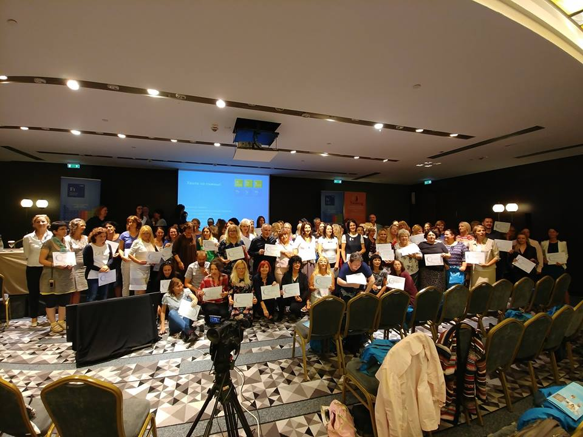
Унапређивање наставе употребом информационо комуникационих технологија
Преко 170 учесника имало је прилику да се детаљније упозна са улогом ИКТ-а у настави и примерима добре праксе представљеним од стране eTwinning амбасадора .

Slide 5
Унапређивање наставе употребом информационо комуникационих технологија
Ивана Банковић из eTwinning националног тима за подршку Фондације Темпус представила је налазе истраживања Утицај eTwinning-а на школе и предшколске установе у Србији.
Ове године, 108 наставника је добило 218 eTwinning националних ознака квалитета, што је знатно већи број него претходних година. Укупно 19 школа је добило eTwinning ознаке за школе (eTwinning School Label), признање које се по први пут додељује.

Slide 6
Унапређивање наставе употребом информационо комуникационих технологија
Током четири паралелне сесије на тему употребе ИКТ алата и дигиталних материјала прилагођених узрасту, учесници конференције су кроз групни рад имали прилике да на конкретним практичним примерима упознају и на лицу места испробају неке од изабраних алата и добију идеје како да учине своју свакодневну праксу интерактивнијом, истовремено подижући сопствене дигиталне компетенције, као и компетенције својих ученика.
Радионице су водили eTwinning амбасадори из Србије: Наташа Анђелковић, Наташа Врапчевић, Олгица Спасојевић, Наташа Мајстровић, Александра Даниловић, Милица Андоновић, Звонко Гашпаровић и Далибор Тодоровић.

Slide 7
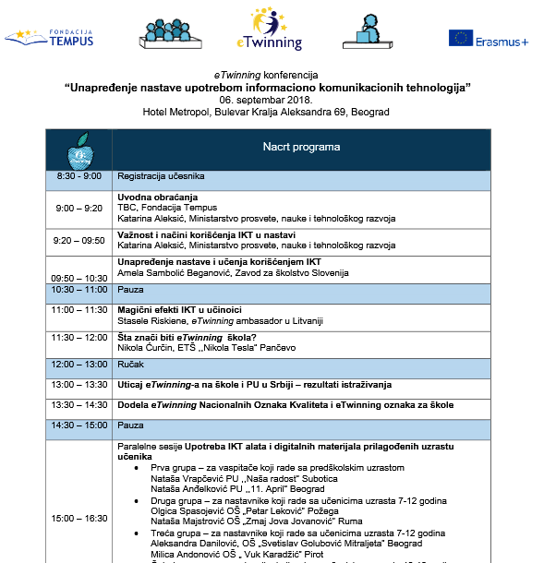
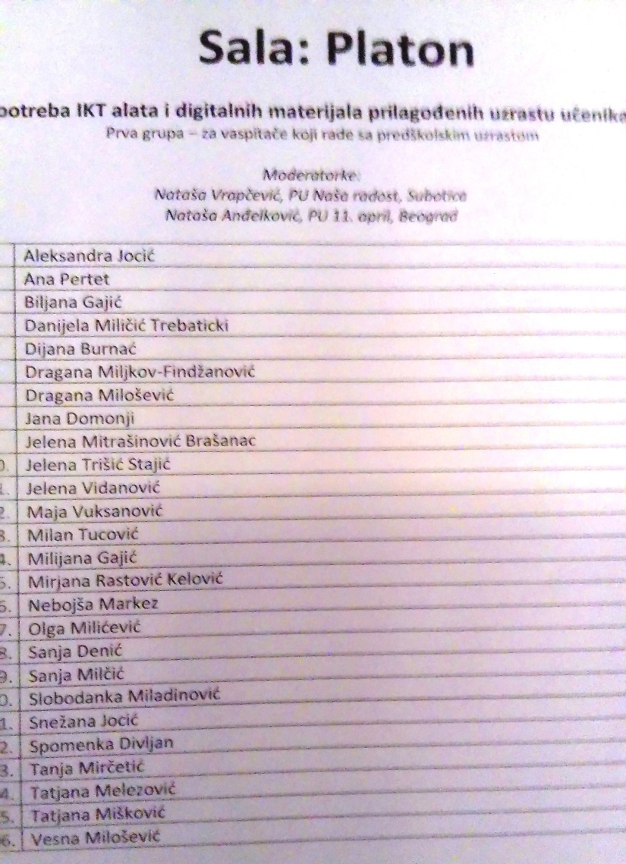
Унапређивање наставе употребом информационо комуникационих технологија

Slide 8
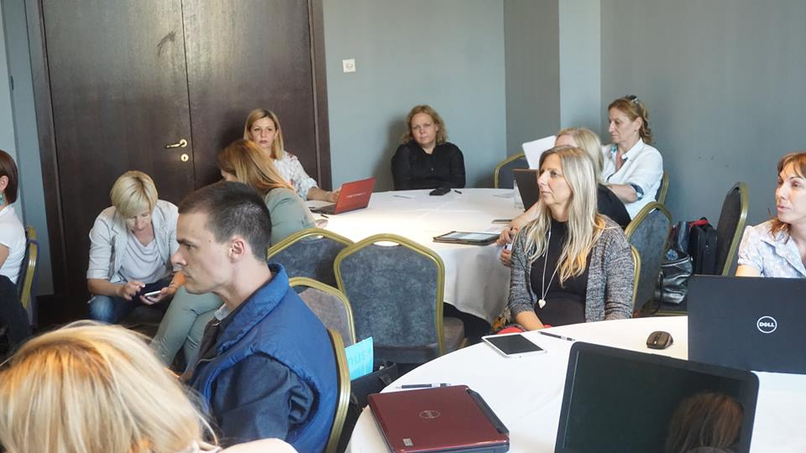
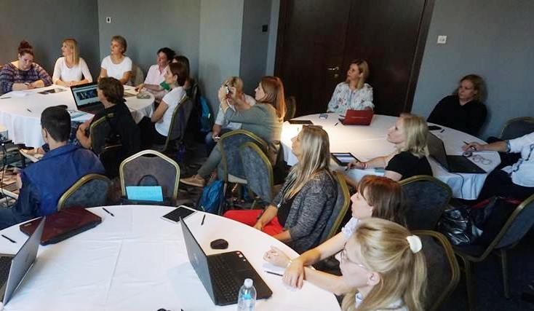
Унапређивање наставе употребом информационо комуникационих технологија
Представници предшколских установа на радионици

